Slide 1


www.tvtc.gov.sa
مشروع التخرج لعام 1441هـ

Slide 2

ضماناتي

Slide 3



اسماء فريق العمل
1- عبد المجيد الحربي
2- فهد العنزي
3- بدر الحربي
هذا المشروع متطلب ضمن متطلبات شهادة الدبلوم لتخصص البرمجيات
01

Slide 4
اسم مشرف التدريب
الأستاذ \ مـحمد ناصر العبودي
02

Slide 5

صورة تعبيرية
03

Slide 6
نبذة عن مقرر المشروع
الوقوف على مستوى الطالب في تخصص البرمجيات
وتقديم افكاره بشكل واضح وكامل
04

Slide 7
فكرة المشروع
حفظ الضمانات في مكان واحد للاستغناء عن استخدام الاوراق وضياعها
05

Slide 8
اسباب اختيار الفكرة
1- كثرة ضياع الفواتير
2- الضمان عن طريق الفاتورة ويتم عرضها عن طريق التطبيق
3- تقليل حفظ الاوراق في المنزل
4- عدم تلفها مثل الأوراق
06

Slide 9
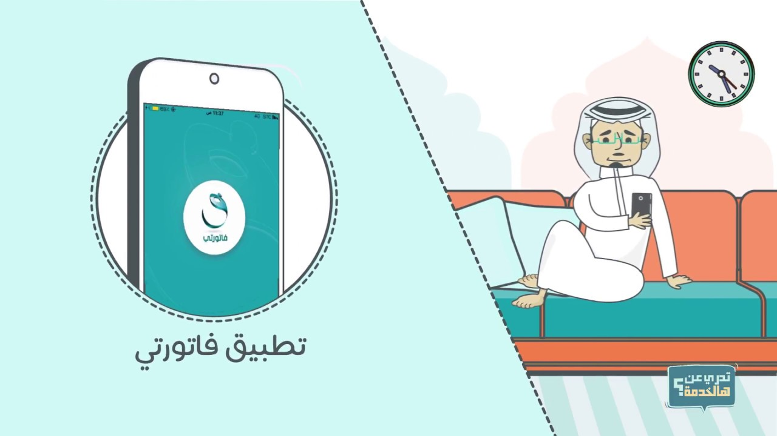
برنامج مشابه
تطبيق فاتورتي
من جمعية حماية المستهلك
07

Slide 10
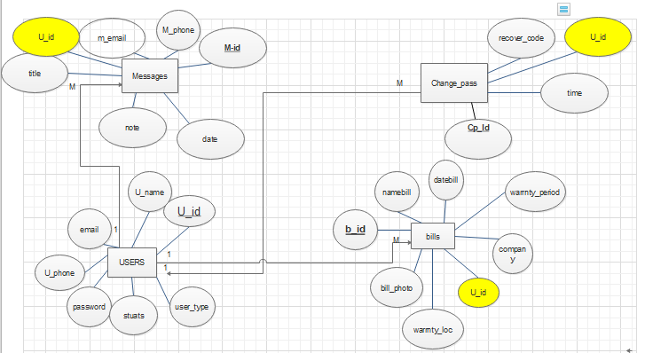
ERD
08

Slide 11
خريطة الموقع
الرئيسية
تسجيل الدخول
تواصل معنا
من نحن
إضافة فاتورة
عرض فاتورة
إرسال رسالة
09

Slide 12
الختام والمصادر
نتمنى ان يحوز المشروع على رضاكم
المصادر :
http://aloboody.com/
https://www.w3schools.com/
https://stackoverflow.com/
10

Slide 13


